Slide 1
Курсова робота «Розробка моделі багатошарової штучної нейронної мережі»
Виконав: Зелінський Дмитро

Slide 2

Штучна нейронна мережа
Це штучний аналог біологічної мережі, який за своїми параметрами максимально наближається до оригіналу, набір математичних і алгоритмічних методів для рішення широкого кола задач.

Slide 3
Деякі проблеми, розв'язувані в контексті нейромоделювання
Класифікація образів. Завдання полягає у визначенні приналежності вхідного прикладу, представленого вектором ознак, одному чи декільком попередньо визначених класах.
Кластеризація/категоризація. Алгоритм кластеризації заснований на подібності образів і розміщує близькі образи в один кластер.
Апроксимація функцій.
Оптимізація. Задачею алгоритму оптимізації є знаходження такого рішення, що задовольняє систему обмежень та максимізує або мінімізує цільову функцію.
Асоціативна пам'ять, чи пам'ять, що адресується за змістом, доступна за вказівкою заданого змісту. Вміст пам'яті може бути викликано навіть по частковому входу чи спотвореному змісту.

Slide 4
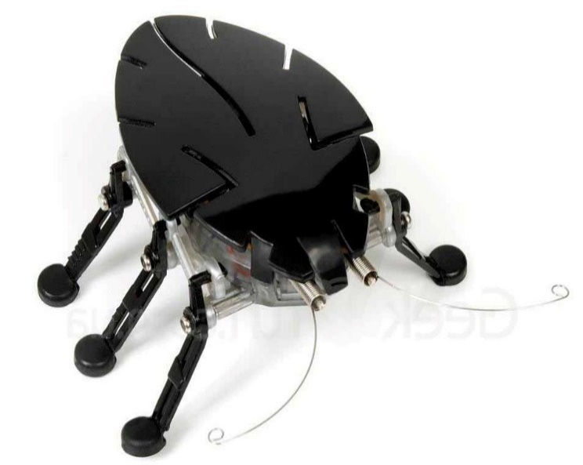
Сучасні штучні НС по складності та “інтелекту” наближаються до нервової системи таргана, і вже зараз демонструють коштовні властивості:
Навченість. Вибравши одну з моделей НС, створивши мережу і виконавши алгоритм навчання, ми можемо навчити мережу вирішувати задачі, що їй під силу.
Здатність до узагальнення. Після навчання мережа стає нечуттєвою до малих змін вхідних сигналів (чи шуму варіацій вхідних образів) і дає правильний результат на виході.
Здатність до абстрагування. Якщо пред’явити мережі кілька перекручених варіантів вхідного образу, то мережа самостійно може створити на виході ідеальний образ, з яким вона ніколи не зустрічалася.

Slide 5
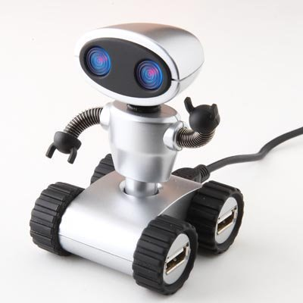
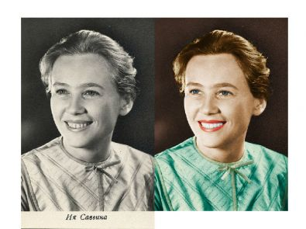
Сфери застосування нейронних мереж:
розпізнавання зорових, слухових образів;
асоціативний пошук інформації і створення асоціативних моделей;
синтез мови;
формування моделей та різних нелінійних і важкоописуваних математично систем;
прогнозування розвитку систем у часі:
аптивні системи керування і регулювання;
різноманітні кінцеві автомати:
системи масового обслуговування і комутації;
вирішення трудомістких задач оптимізації;
адаптивне управління і передбачення.
прийняття рішень і діагностика, що виключають логічний зв’язок.

Slide 6
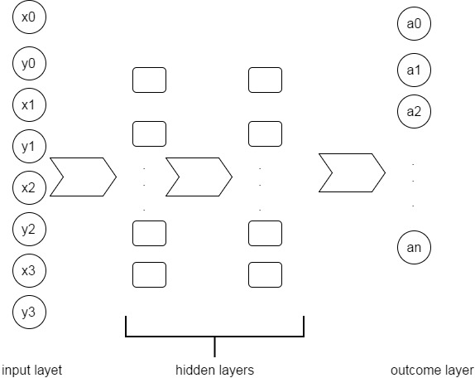
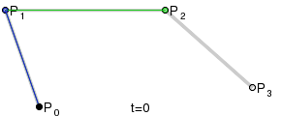
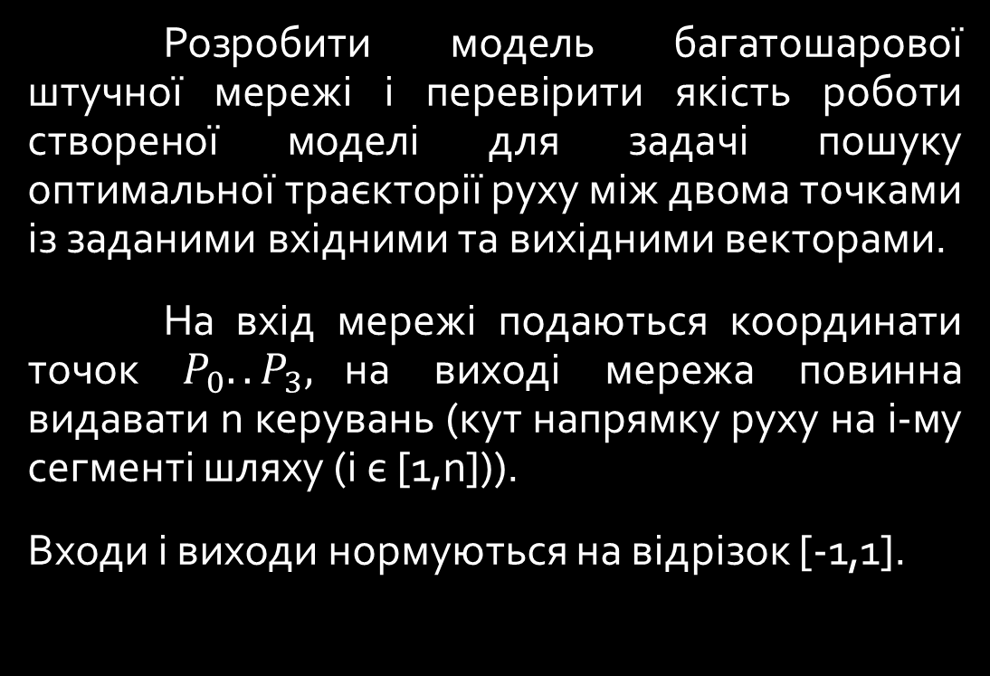
Постановка задачі
Розробити модель багатошарової штучної мережі і перевірити якість роботи створеної моделі для задачі пошуку оптимальної траєкторії руху між двома точками із заданими вхідними та вихідними векторами.
На вхід мережі подаються координати точок $P_{0}..P_{3},$на виході мережа повинна видавати n керувань (кут напрямку руху на i-му сегменті шляху (і є [1,n])).
Входи і виходи нормуються на відрізок [-1,1].

Slide 7
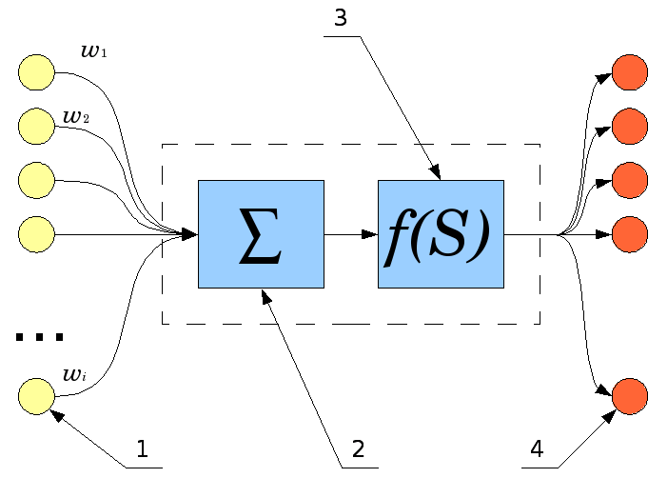
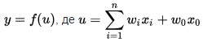
Штучний нейрон
Штучний нейрон - вузол штучної нейронної мережі, що є спрощеною моделлю природного нейрона. Математично, штучний нейрон зазвичай представляють як деяку нелінійну функцію від єдиного аргументу - лінійної комбінації всіх вхідних сигналів. Цю функцію називають функцією активації . Отриманий результат посилається на єдиний вихід.

Slide 8
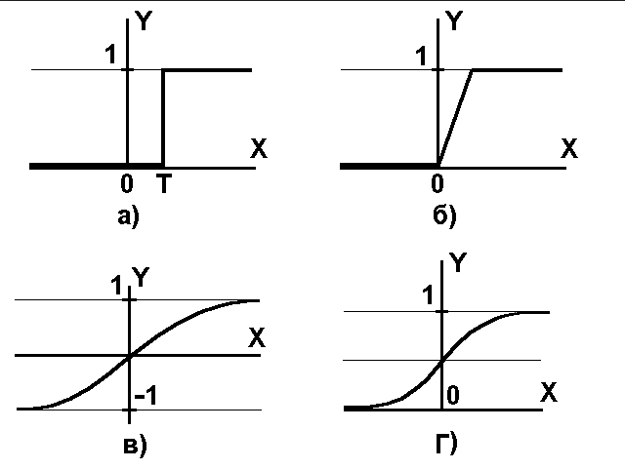
Функції активації
Визначає залежність сигналу на виході нейрона від зваженої суми сигналів на його входах. У більшості випадків вона є монотонно зростаючою і має область значень [-1, 1] або [0,1], проте існують винятки. Також для деяких алгоритмів навчання мережі необхідно, щоб вона була безперервно диференційовною на всій числової осі.
А) – порогова, Б) – лінійна, В) – гіперболічний тангенс,
Г) – сигмоїда (логістична)

Slide 9
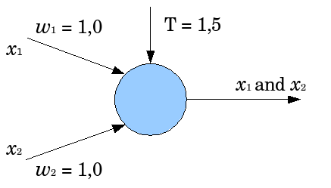
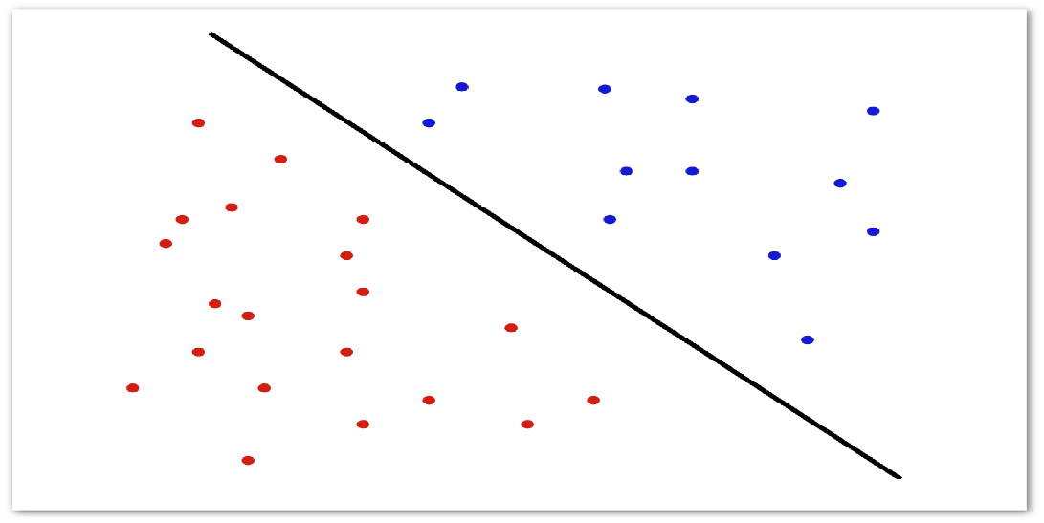
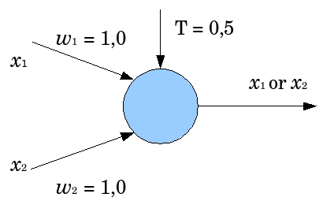
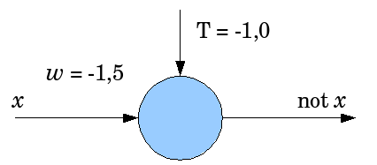
Можливості нейрона
And
Not
Or
Notes:
Не може вирішити проблему XOR

Slide 10
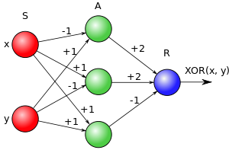
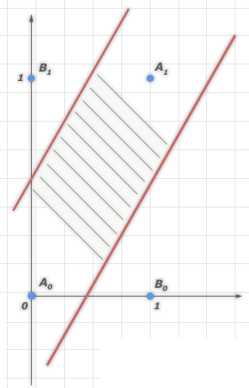
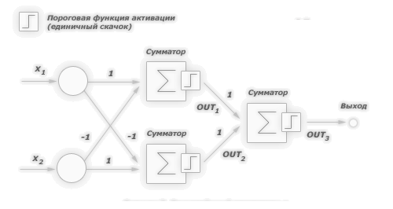
Проблема XOR
b = 0
Notes:
Виключне АБО

Slide 11
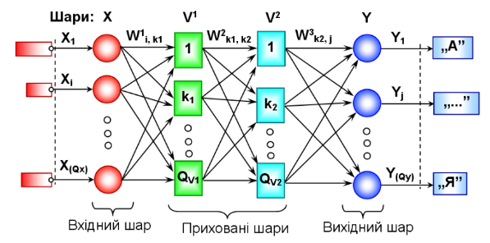
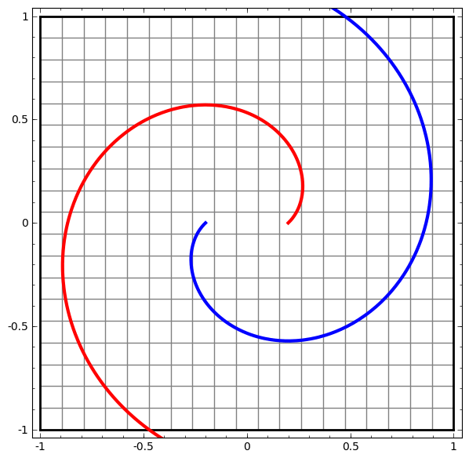
Багатошарові нейронні мережі

Slide 12
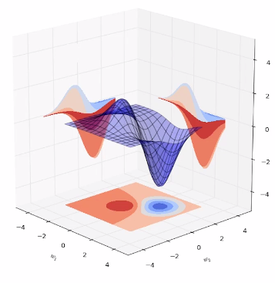
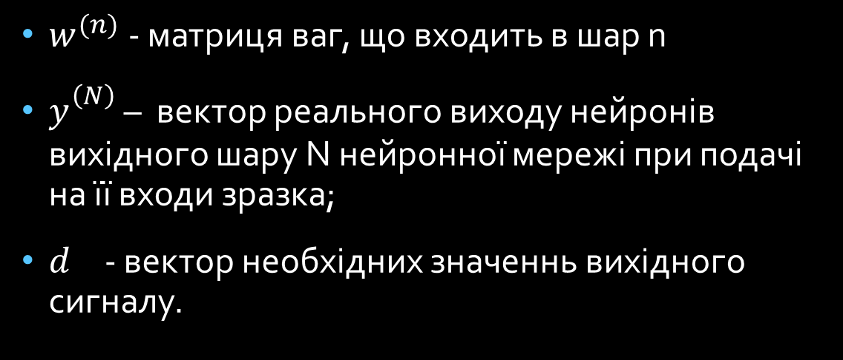
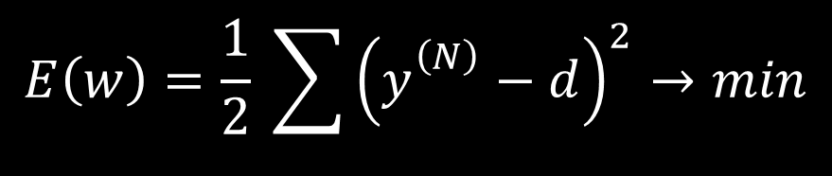
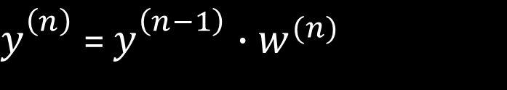
Навчання. Функція втрат
$$E\left(w\right)=\frac{1}{2} \sum{{\left(y_{}^{\left(N\right)}−d\right)}^{2}→min}$$
$y_{}^{\left(n\right)}$ = $y_{}^{\left(n−1\right)}∙w^{(n)}$
$w^{(n)}$ - матриця ваг, що входить в шар n
$y_{}^{\left(N\right)}$ – вектор реального виходу нейронів вихідного шару N нейронної мережі при подачі на її входи зразка;
$d_{}$ - вектор необхідних значеннь вихідного сигналу.
Notes:
Функція помилки як задача оптимізації, функція квадратичної помилки

Slide 13
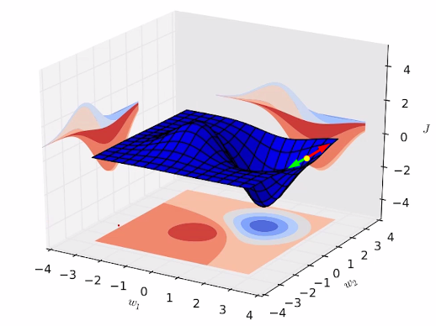
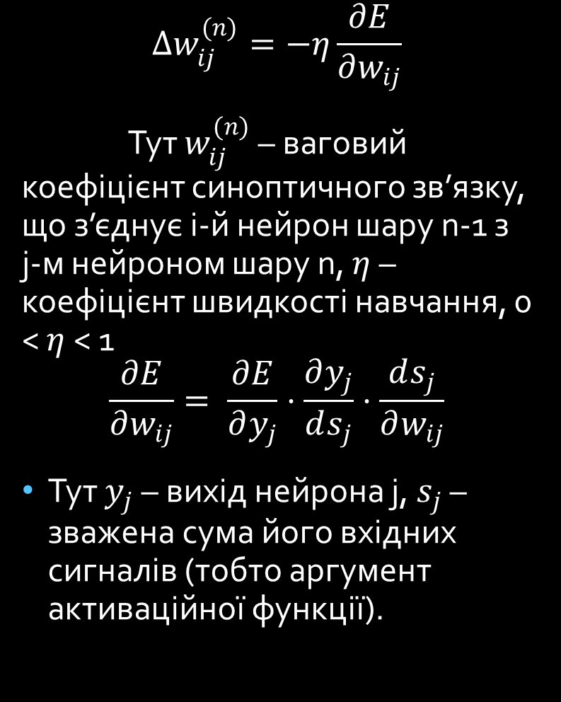
Градієнтний спуск
$$∆w_{ij}^{(n)}=−η\frac{∂E}{∂w_{ij}}$$
Тут $w_{ij}^{(n)}$ – ваговий коефіцієнт синоптичного зв’язку, що з’єднує і-й нейрон шару n-1 з j-м нейроном шару n, $η$ – коефіцієнт швидкості навчання, 0 < $η$ < 1
$$\frac{∂E}{∂w_{ij}}= \frac{∂E}{∂y_{j}}⋅\frac{∂y_{j}}{ds_{j}}⋅\frac{ds_{j}}{∂w_{ij}}$$
Тут $y_{j}$ – вихід нейрона j, $s_{j}$ – зважена сума його вхідних сигналів (тобто аргумент активаційної функції).
Notes:
Мінімізація здійснюється методом градієнтного спуску, що означає підгонку вагових коефіцієнтів наступним чином:

Slide 14
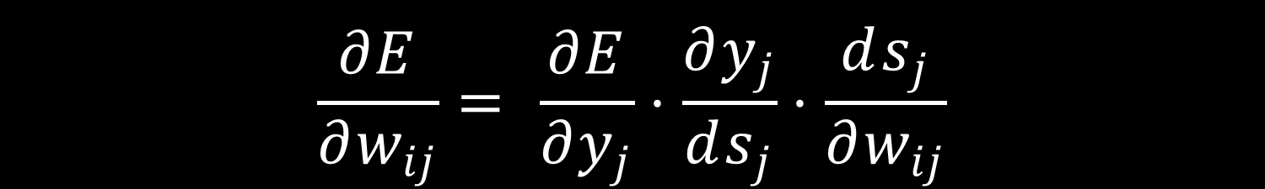
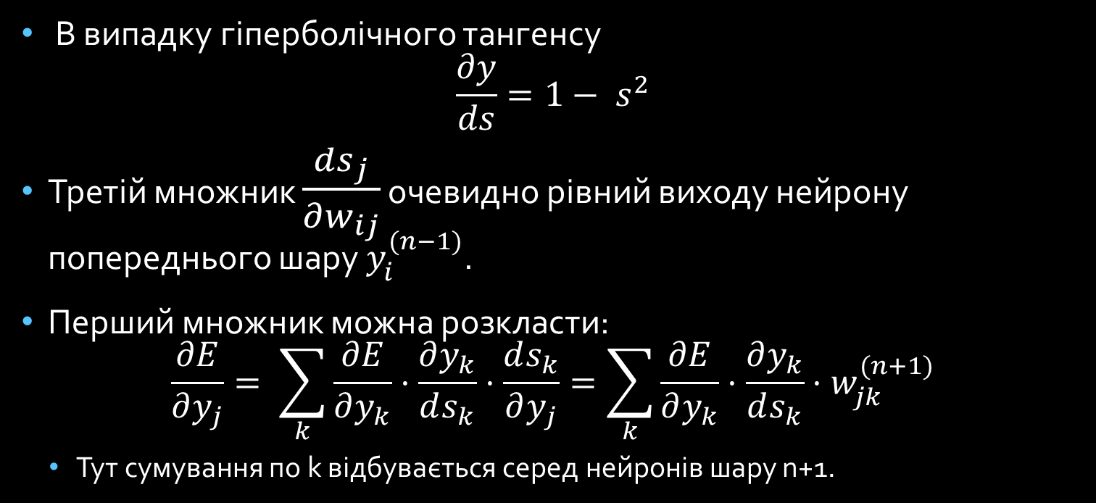
$$\frac{∂E}{∂w_{ij}}= \frac{∂E}{∂y_{j}}⋅\frac{∂y_{j}}{ds_{j}}⋅\frac{ds_{j}}{∂w_{ij}}$$
В випадку гіперболічного тангенсу
$$\frac{∂y}{ds}=1− s^{2}$$
Третій множник $\frac{ds_{j}}{∂w_{ij}}$ очевидно рівний виходу нейрону попереднього шару $y_{i}^{(n−1)}$.
Перший множник можна розкласти:
$$\frac{∂E}{∂y_{j}}= \sum_{k}{\frac{∂E}{∂y_{k}}⋅\frac{∂y_{k}}{ds_{k}}⋅\frac{ds_{k}}{∂y_{j}}=\sum_{k}{\frac{∂E}{∂y_{k}}⋅\frac{∂y_{k}}{ds_{k}}⋅w_{jk}^{(n+1)}}}$$
Тут сумування по k відбувається серед нейронів шару n+1.

Slide 15
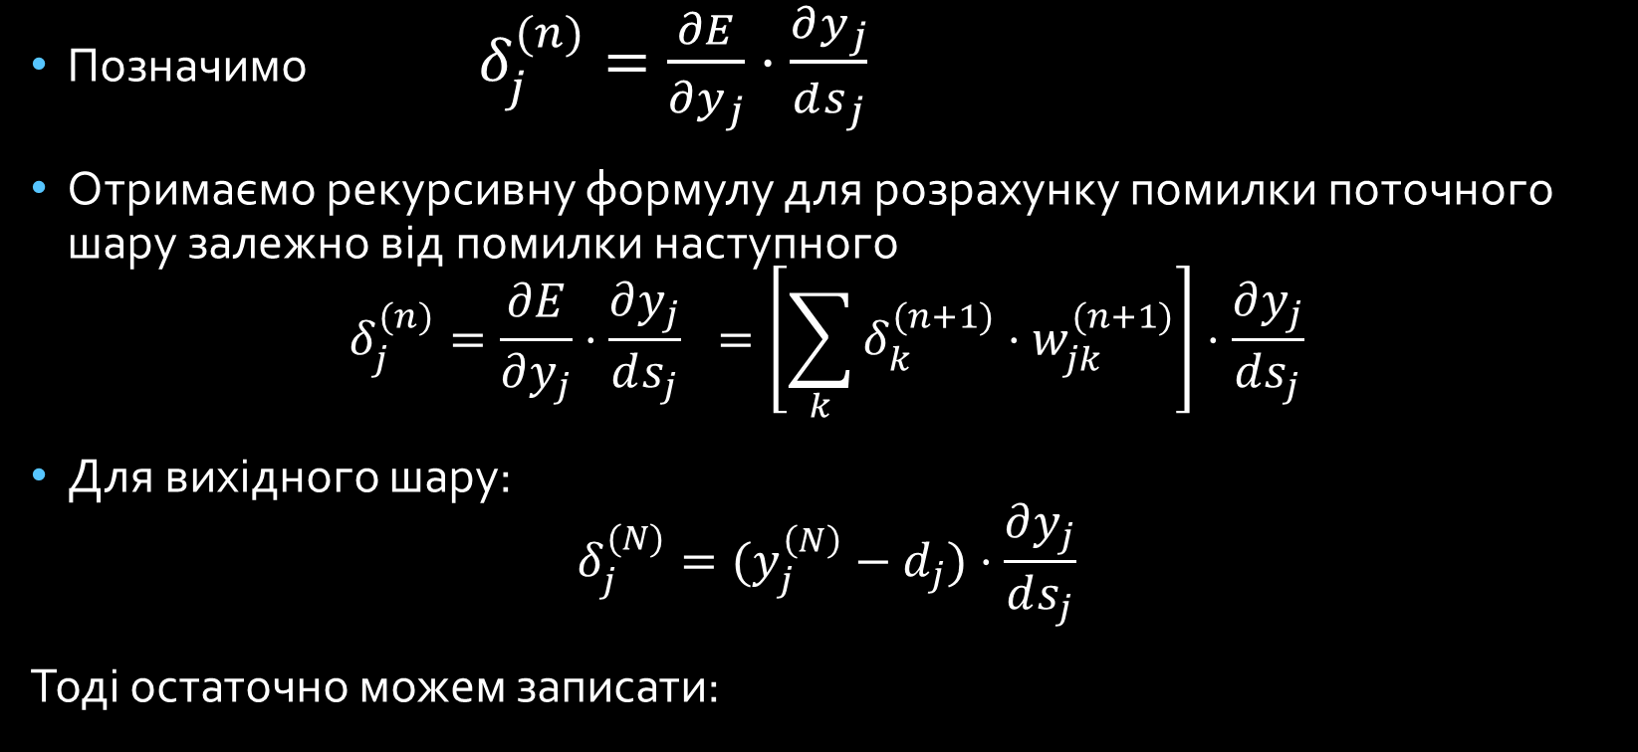
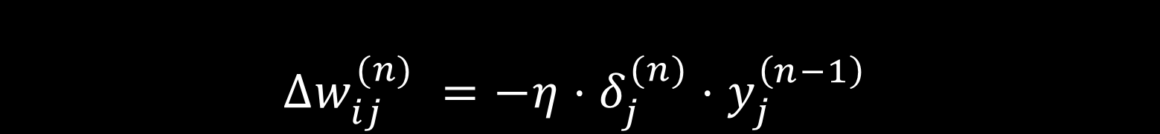
$$∆w_{ij}^{(n)} =−η⋅δ_{j}^{(n)}⋅y_{j}^{\left(n−1\right)}$$
Позначимо $δ_{j}^{(n)}=\frac{∂E}{∂y_{j}}⋅\frac{∂y_{j}}{ds_{j}}$
Отримаємо рекурсивну формулу для розрахунку помилки поточного шару залежно від помилки наступного
$$δ_{j}^{(n)}=\frac{∂E}{∂y_{j}}⋅\frac{∂y_{j}}{ds_{j}} =\left[\sum_{k}{δ_{k}^{(n+1)}⋅w_{jk}^{(n+1)}}\right]⋅\frac{∂y_{j}}{ds_{j}}$$
Для вихідного шару:
$$δ_{j}^{(N)}=(y_{j}^{\left(N\right)}−d_{j})⋅\frac{∂y_{j}}{ds_{j}}$$
Тоді остаточно можем записати:

Slide 16
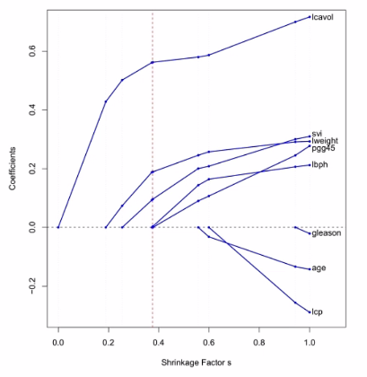
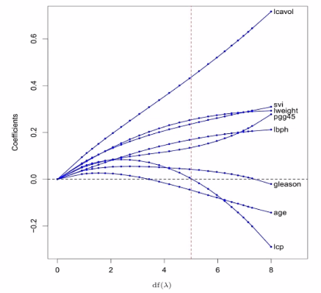
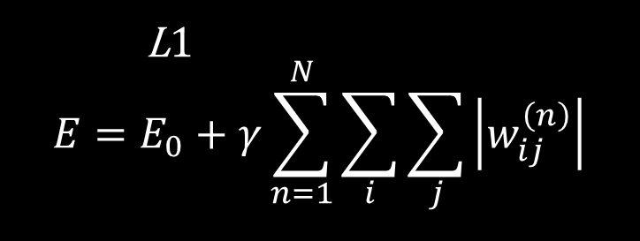
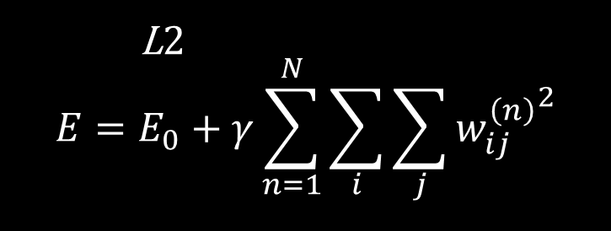
Регуляризація
L$1$
$$E=E_{0}+γ\sum_{n=1}^{N}{\sum_{i}{\sum_{j}{\left|w_{ij}^{\left(n\right)}\right|}}}$$
L$2$
$$E=E_{0}+γ\sum_{n=1}^{N}{\sum_{i}{\sum_{j}{{w_{ij}^{\left(n\right)}}^{2}}}}$$

Slide 17
Алгоритм зворотнього поширення помилки
1
Розрахувати помилку вихідного шару
Розрахувати рекурсивно помилки решти шарів.
Скоригувати ваги нейронів
Якщо якість роботи мережі незадовільна, перейти до кроку 1, інакше – кінець.
3
4
Здійснити пряме поширення активації для кожного прикладу
Вибрати приклади з навчальної послідовності (batch), на основі яких будуть мінятись ваги
2
5
6

Slide 18
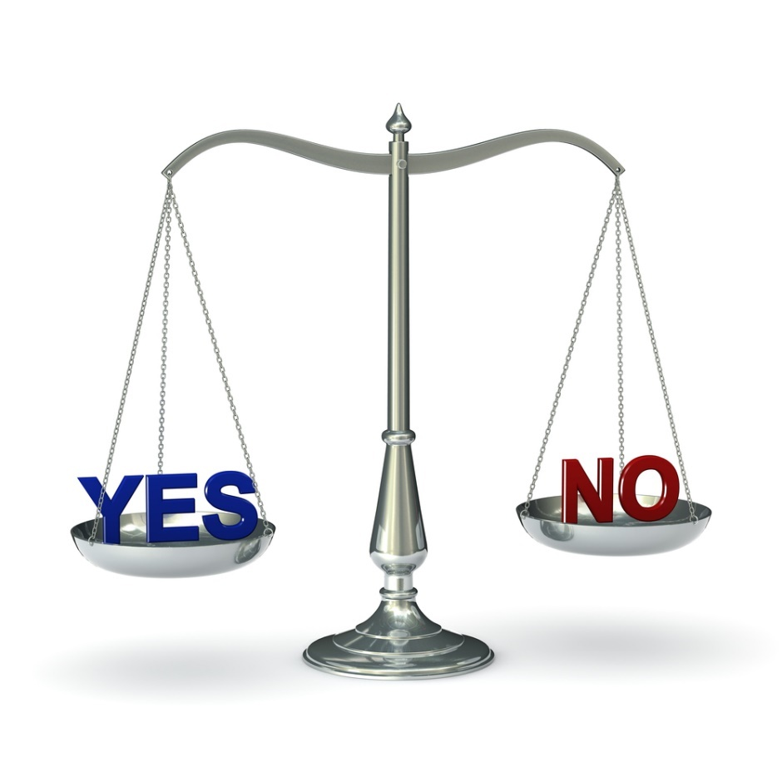
Недоліки і проблеми алгоритму
невизначено довгий процес навчання
параліч мережі
локальні мінімуми
розмір кроку
перенавчання
Notes:
Параліч мережі
У процесі навчання мережі значення ваг можуть в результаті корекції стати дуже великими величинами. Це може призвести до того, що всі або більшість нейронів будуть функціонувати при дуже великих значеннях OUT, в області, де похідна стискаючої функції дуже мала. Так як помилка, що посилається назад у процесі навчання, пропорційна цій похідній, то процес навчання може практично завмерти. У теоретичному відношенні ця проблема погано вивчена. Зазвичай цього уникають зменшенням розміру кроку η, але це збільшує час навчання.
Локальні мінімуми
Розмір кроку
Розмір кроку повинен братися кінцевим. Якщо розмір кроку фіксований і дуже малий, то збіжність надто повільна, якщо ж він фіксований і занадто великий, то може виникнути параліч або постійна нестійкість. Ефективно збільшувати крок до тих пір, поки не припиниться поліпшення оцінки в даному напрямку антиградієнта і зменшувати, якщо такого покращення не відбувається.
Слід також відмітити можливість перенавчання мережі, що є скоріше результатом помилкового проектування її топології. При дуже великій кількості нейронів втрачається властивість мережі узагальнювати інформацію. Весь набір образів, наданих до навчання, буде вивчений мережею, але будь-які інші образи, навіть дуже схожі, можуть бути класифіковані невірно.

Slide 19
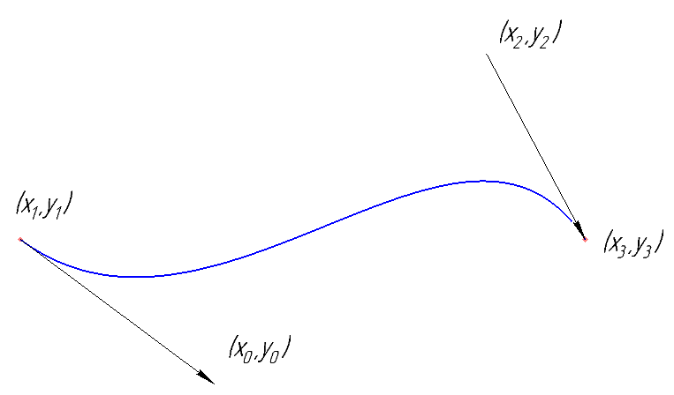
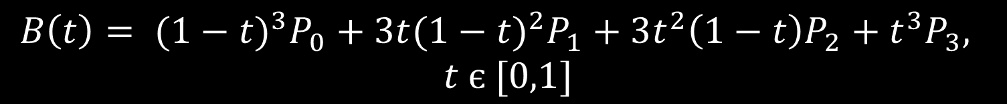
Оптимальною будемо вважати траєкторію, зображену кубічною кривою Без’є.
$$B\left(t\right)= {(1−t)}^{3}P_{0}+{3t(1−t)}^{2}P_{1}+3t^{2}\left(1−t\right)P_{2}+t^{3}P_{3},$$
$$t є [0,1]$$
Notes:
Чотири опорні точки P₀, P₁, P₂ та P₃, задані в 2-х чи 3-мірному просторі визначають форму кривої.
Лінія починається в точці P₀ направляється до P₁ і закінчується в точці P₃ підходячи до неї з боку точки P₂. Тобто крива не проходить через точки P₁ та P₂, вони використовуються для напрямку руху.

Slide 20
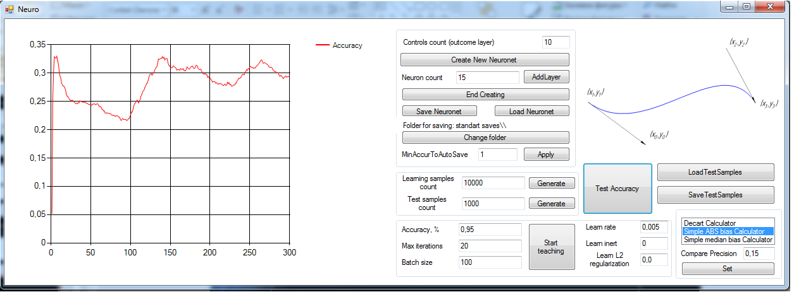
Реалізація. Інтерфейс користувача

Slide 21
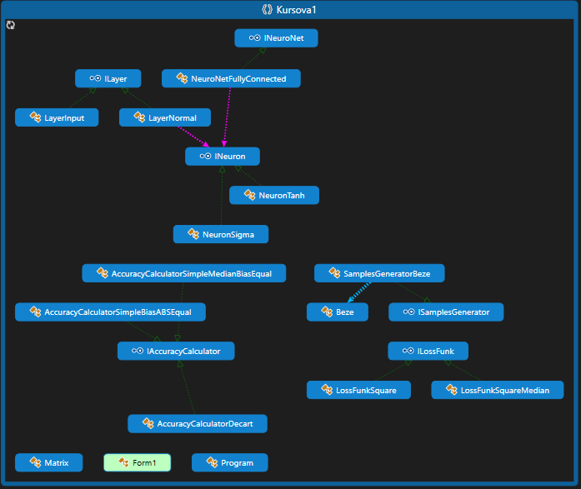
Реалізація. Структура класів

Slide 22
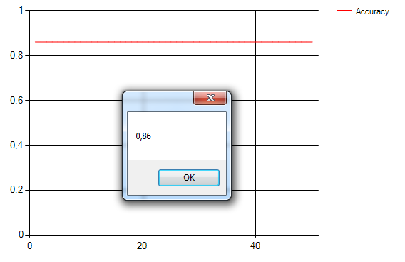
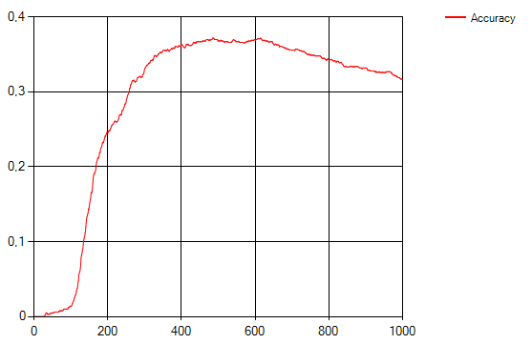
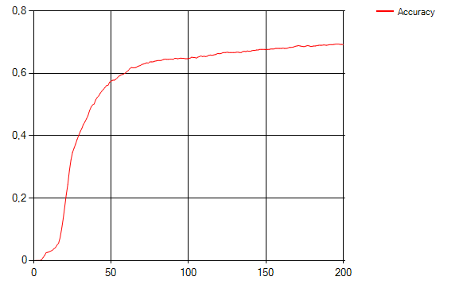
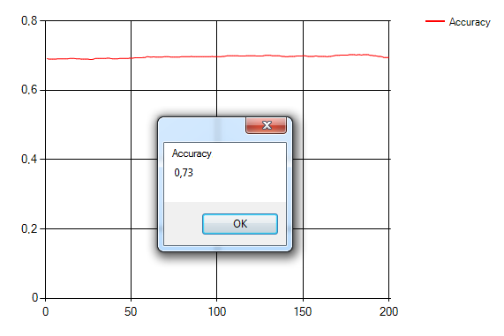
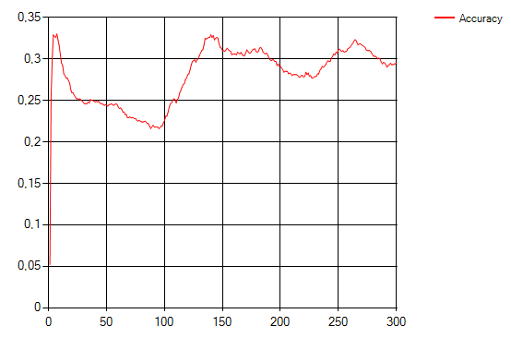
Експерименти
Notes:
Точність порівняння векторів 0,05

Slide 23
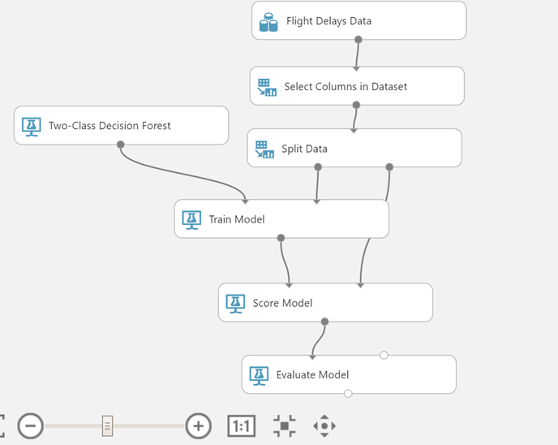
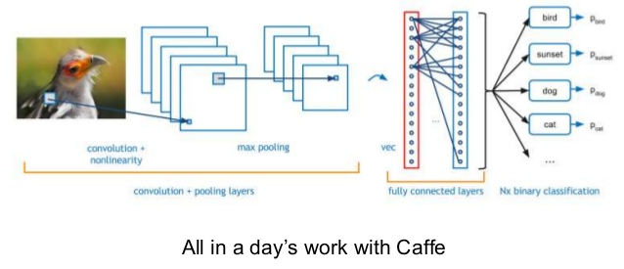
Готові рішення машинного навчання
Microsoft Azure ML
Caffe

Slide 24
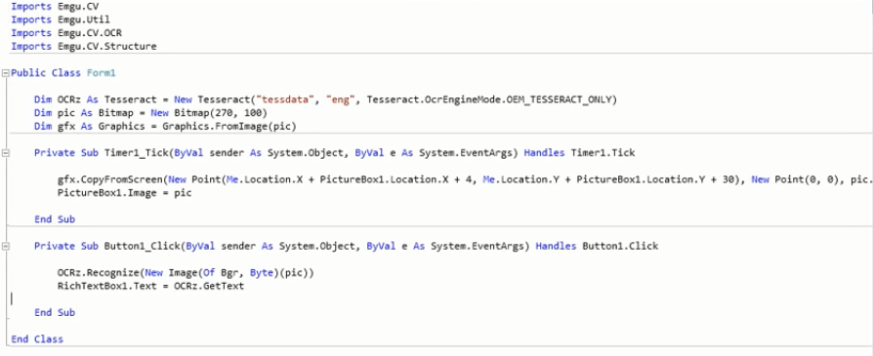
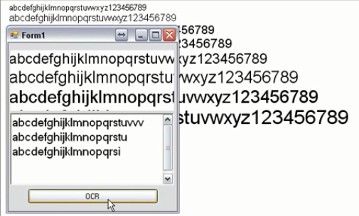

OpenCV

Slide 25
Висновки
Розроблене програмне забезпечення реалізує необхідний інтерфейс і реалізацію для побудови багатошарової нейронної мережі довільної конфігурації для вирішення задачі про оптимальний шлях із заданими вхідними і вихідними векторами.
При виборі параметрів мережі та параметрів навчання емпірично встановлено, що одні й ті самі параметри можуть приводити до різних результатів навчання. Також багато що залежить від генерації навчальних послідовностей. В даній задачі найкраще себе проявила нейронна мережа з одним прихованим шаром (25 нейронів), вдалося досягти точності роботи мережі 86%.

Slide 26


